Slide 1
精美视频模块
广州中心-前端与移动开发教研部

Slide 2

目
精美视频
视频播放
Contents

Slide 3

1 精美视频
1.1 功能分析
分段器的使用
发送请求获取数据
渲染页面
分页加载

Slide 4
1 精美视频
1.2 发送请求获取数据
每一个子页面用到的接口地址或者接口参数都不一样
将每一个页面的接口地址和接口参数都封装到标题数组中
点击标题的时候，也传递对应的接口路径和参数给内容组件
  需要在组件中使用 “watch” 来监控接收的参数发生了变化
内容组件接收参数，发送请求渲染页面

Slide 5
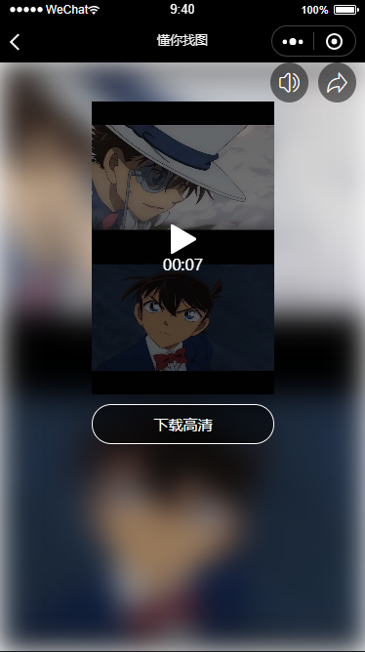
2 视频播放
2.1 功能分析
页面渲染
播放视频
开关声音
转发
下载视频

Slide 6
2 视频播放
2.2 开关声音 和 转发
video 标签的 muted 属性实现声音的开关
button 的 open-type 设置为 share 实现转发

